Slide 1

Risanje v C#
Martina Spasić

Slide 2
Okolje
New Project
Windows Forms App (.NET Framework)
Definiramo platno:
Graphics platno;
platno = this.CreateGraphics();

Slide 3
Svinčnik
Pen svincnik = new Pen(Color.barva, debelina)
Primer:
Pen svincnik = new Pen(Color.Red, 5);

Slide 4

Risanje črte
Pen svincnik = new Pen(Color.Red, 5);
platno.DrawLine(svincnik, x1, y1, x2, y2);
PointF tocka1 = new PointF(100.0F, 100.0F);
PointF tocka2 = new PointF(500.0F, 100.0F);
platno.DrawLine(svincnik, tocka1, tocka2);

Slide 5
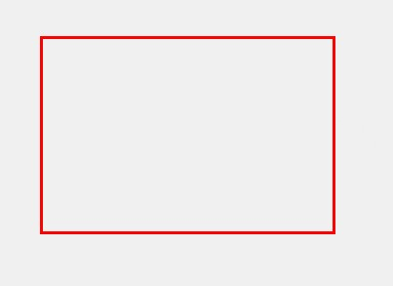
Risanje pravokotnika
Rectangle pravokotnik = new Rectangle(x1, y1, x2, y2);
Štiri argumente, ki ponazarjajo 2 točki, ki ležita na diagonali pravokotnika
Prva točka v zgornjem levem kotu, druga v spodnjem desnem
platno.DrawRectangle(svincnik, pravokotnik);
int x= 0, int y=0; int sirina = 200; int visina = 200;
platno.DrawRectangle(svincnik, x, y, sirina, visina);

Slide 6
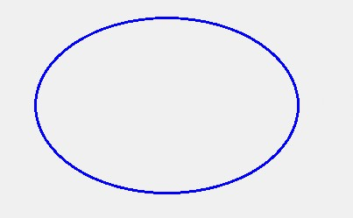
Risanje elipse
Rectangle elipsa = new Rectangle(x1, y1, x2, y2);
platno.DrawEllipse(svincnik, elipsa);

Slide 7

Risanje večkotnikov
Za definiranje območja večkotnika najprej definiramo točke s pomočjo ukaza Point
Primer:
Point[] tocke = new Point[4];
tocke[0] = new Point(40, 10);
tocke[1] = new Point(70, 150);
tocke[2] = new Point(150, 50);
tocke[3] = new Point(170, 150);
platno.DrawPolygon(svincnik, tocke);

Slide 8
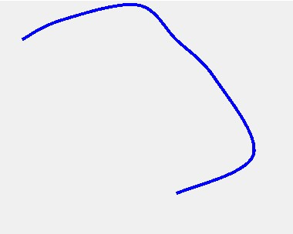
Risanje krivulj
Definiramo območje krivulje z ukazom Point
platno.DrawCurve(svincnik, tocke);

Slide 9

Bezierjeva krivulja
Definiramo območje z ukazom Point
platno.DrawBezier(svincnik, zacetek, kontrolna_tocka1, kontrolna_tocka2, konec);

Slide 10
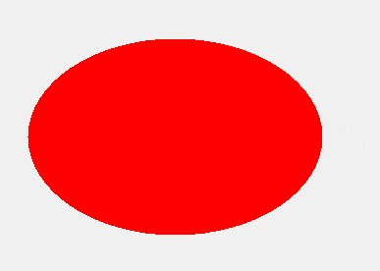
Barvanje
Vse like lahko tudi pobarvamo z ukazom Fill
Primer:
Rectangle elipsa = new Rectangle(20, 50, 200, 160);
Brush barva = new SolidBrush(Color.Red);
platno.FillEllipse(barva, elipsa);

Slide 11
Risanje več črt, pravokotnikov …
DrawLines
DrawRectangles
DrawBeziers

Slide 12
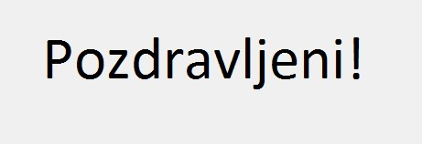
Besedilo
Moramo določiti vrsto pisave z ukazom
Font pisava = new Font(pisava, velikost);
POZOR: način pisave zapisujemo v narekovajih! („Calibri“, „Ariel“ ..)
Ter barvo pisave SolidBrush barva = new SolidBrush(Color.Black);
String besedilo = „Risanje v C#“
platno.DrawString(besedilo, pisava, barva, x1, y1)

Slide 13
Risanje slik
Image slika = Image.FromFile(„slika.jpg“);
float x = 100.0F;
float y = 100.0F;
Rectangle pravokotnik = new Rectangle(50.0F, 50.0F, 150.0F, 150.0F);
Graphics units = GraphicsUnit.Pixel;
platno.DrawImage(slika, x, y, pravokotnik, units);

Slide 14
Hvala za pozornost!

